Slide 1
QuickScan Vaardigheden
Aan de slag met het in kaart brengen van vaardigheden
Notes:
Deze presentatie is bedoeld om college’s te informeren over de Quickscan voorafgaand aan de afname van de QuickScan.
In de notes van de slides staat uitgelegd wat er verteld kan worden.
Sommige slides moeten worden aangepast of aangevuld, deze onderdelen zijn rood gemaakt.
Pas de schuigedrukte onderdelen aan om de slides passend te maken voor de VO of HO context
Sommige slides moeten nog ingevuld worden om toelichting te geven over de specifieke situatie bij jullie op school / in de opleiding.

Slide 2
Agenda
Wat is de QuickScan Vaardigheden?
Waarom zetten we de QuickScan Vaardigheden in?
Plan van aanpak
Notes:
Licht kort toe wat er op de agenda staat

Slide 3
Zet je brein aan
Bij welke vaardigheid had je graag ondersteuning willen hebben op school/tijdens je studie?
Notes:
Laat de groep tweetallen maken en antwoord geven op de vraag op de slide.
Bespreek kort na wat de antwoorden zijn.
Verdiepende vragen die je kunt stellen bij de nabespreking zijn.
Wat doen we bij ons op school / in de opleiding om te werken aan die vaardigheden?
Zijn we daar tevreden over?
Wat mist er nog aan onderwijs in vaardigheden in ons curriculum?

Slide 4
Wat is de QuickScan Vaardigheden?

Slide 5
Wat is de de QuickScan Vaardigheden?
De QuickScan meet bij leerlingen/studenten, docenten en beleidsmakers:
de huidige staat van het vaardighedenonderwijs in de school/instelling;
per vak uitgesplitst hoe dit onderwijs nu wordt aangeboden;
Welke vaardigheden al goed geborgd zijn in het curriculum;
Welke vaardigheden nog onvoldoende geborgd zijn in het curriculum.
De QuickScan biedt:
Advies om leerlijnen te ontwikkelen;
Concrete actiestappen en adviezen om de lacunes weg te werken.
Notes:
Geef een korte toelichting over de Quickscan.

Slide 6
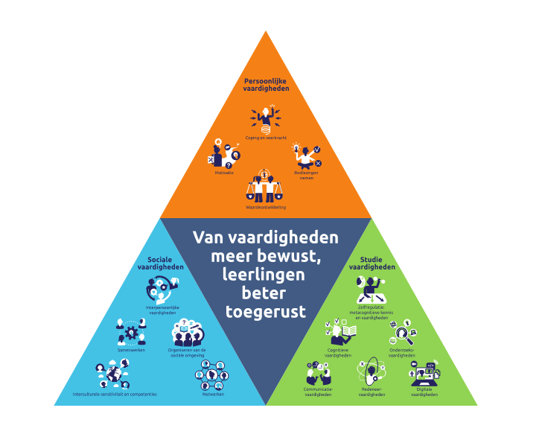



Welke vaardigheden meet de QuickScan?
Vaardigheden die belangrijk zijn in je persoonlijke ontwikkeling en die helpen om regie te nemen over je eigen leven.
Vaardigheden die je helpen om effectief met anderen te interacteren.
Vaardigheden die zich richten op hoe je leert.
Notes:
De Quickscan is gebaseerd op het vaardighedenraamwerk dat is ontwikkeld in de werkgroep Ho-vaardigheden van het Rotterdamse Samenwerkingsverband ‘Samen werken aan een betere aansluiting vo-ho’. Aan de hand van uitgebreid literatuuronderzoek is in kaart gebracht welke vaardigheden zorgen voor een succesvolle overgang van het voortgezet onderwijs naar het hoger onderwijs.
Bekijk hier het raamwerk: https://www.aansluiting-voho010.nl/materiaal/het-vaardighedenraamwerk-inclusief-rubrics
Het vaardighedenraamwerk bestaat uit drie hoofdcategorieën: persoonlijke vaardigheden, sociale vaardigheden en studievaardigheden. Per categorie zijn vaardigheden en deelvaardigheden beschreven.

Slide 7
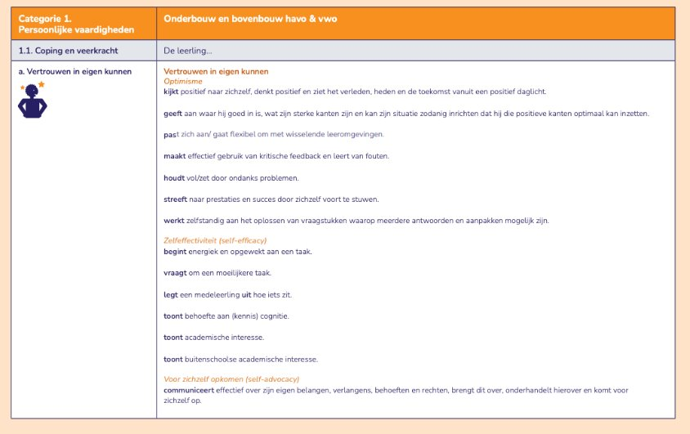
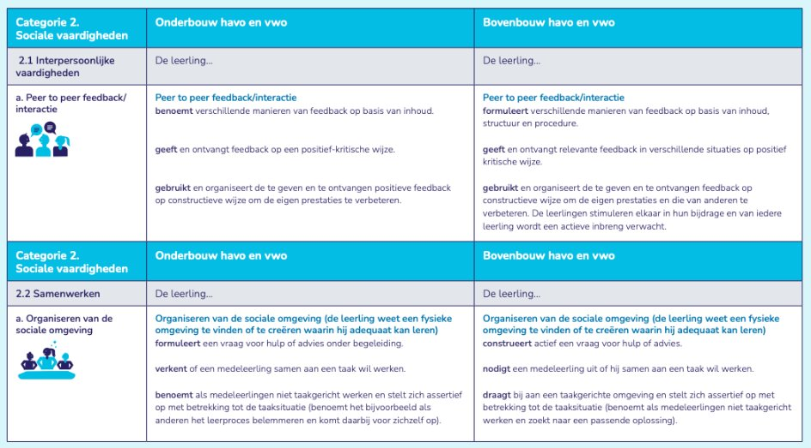
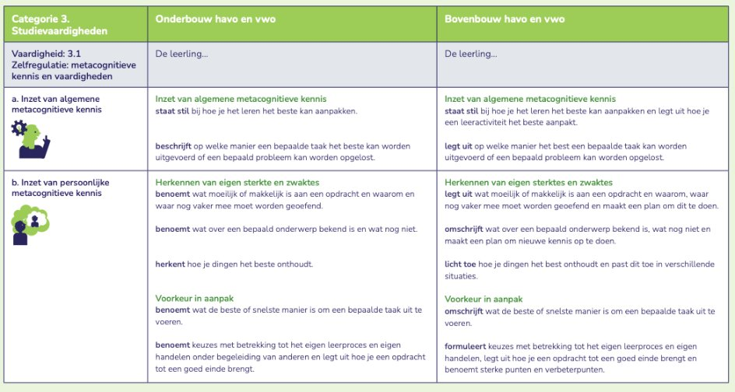
Notes:
De vaardigheden zijn voor docenten uitgewerkt in rubrics en vormen een leerlijn voor leerlingen van de havo en het vwo. Er is een onderverdeling gemaakt tussen einddoelen voor de onderbouw en de bovenbouw voor havo en vwo

Slide 8
Op welke vaardigheden richten wij ons?
Persoonlijke vaardigheden: vul hier de vaardigheden in
Sociale vaardigheden: vul hier de vaardigheden in
Studievaardigheden: vul hier de vaardigheden in
Notes:
Licht toe welke vaardigheden jullie gaan onderzoeken in de Quickscan. Benoem ook waarom er voor deze vaardigheden gekozen is.
Pas de rode tekst aan en vul de geselecteerde vaardigheden aan

Slide 9
Waarom zetten we de QuickScan Vaardigheden in?

Slide 10
Waarom zetten we de QuickScan in?
1/3e uitval in overstap vo-ho, onder andere door het ontbreken van vaardigheden.
Te weinig aandacht voor brede vaardigheden op een consistente en praktische manier.
Transfer naar andere lessen of onderwijscontexten ontbreekt.
Doorlopende leerlijn vaardigheden vo-ho ontbreekt/kan beter.
Is dit herkenbaar? Wat zijn jullie ervaringen?​
Notes:
Licht toe welke uitdagingen er spelen binnen het onderwijs. (Onderstaande argumenten zijn afkomstig uit een combinatie van wetenschappelijk onderzoek en gesprekken met leerlingen/studenten en hun docenten.)
1. Vaardigheden krijgen een steeds belangrijkere plek in het onderwijs. Om leerlingen en studenten voor te bereiden op hun toekomst wordt er, naast specifieke vaardigheden gekoppeld aan een opleiding, van hen verwacht dat zij ook complexe generieke vaardigheden (e.g., 21e-eeuwse vaardigheden / life skills) ontwikkelen.
De vaardigheden zijn in het bijzonder van belang bij de transitie van het voortgezet onderwijs naar het hoger onderwijs om goed te kunnen landen in het hoger onderwijs en later op de arbeidsmarkt. Nu is er relatief veel uitval in het eerste jaar. Om die transitie zo soepel mogelijk te maken is het belangrijk dat leerlingen al vroeg starten met de ontwikkeling van deze vaardigheden.
2. Om een vaardighedenleerlijn te kunnen ontwikkelen en borgen is inzicht nodig in hoe deze vaardigheden worden aangeboden op school of instellingsniveau.
Vaak wordt kennis over vaardigheden gecompartimentaliseerd aangeboden. In het curriculum is er meestal geen specifieke aandacht voor leerlijnen in life skills. Als vaardigheden worden aangeboden is dit vaak impliciet. (We gaan samenwerken in deze opdracht, maar er wordt niet uitgelegd hoe er samengewerkt moet worden).
3. Leerlingen en studenten hebben soms het gevoel dat ze bij elke les nieuwe skills leren. Transfer ontbreekt. Het is vaak ondoorzichtig of en hoe collega’s werken aan vaardigheden en hoe er samengewerkt kan worden aan een leerlijn.
Leerlingen, studenten, docenten en onderwijsinstellingen hebben moeite met het vaststellen welke brede vaardigheden impliciet in een opleiding of onderwijsonderdeel aan bod komen. Om transfer naar andere situaties te vergroten is het nodig dat er expliciet en doelgericht gewerkt wordt aan vaardigheden zodat deze herkenbaar zijn voor leerlingen en studenten.
Stel de vraag: “Is dit herkenbaar? Wat zijn jullie ervaringen?”

Slide 11
Waarom zetten we de QuickScan in?
…
…
…
Notes:
Ga kort in op de toekomstwensen / visie op vaardigheden vanuit de school.

Slide 12
Aan welk doel draagt het bij?
Vaardigheden inbedden in het curriculum op een manier waarbij:
Duidelijke leerlijnen zijn geformuleerd.
Helder is bij welke vakken aan welke vaardigheden wordt gewerkt.
Er ruimte is voor reflectie op de vaardigheden.
Er transfer van vaardigheden plaatsvindt tussen vakken.
Vakken elkaar versterken door overkoepelende vaardigheden aan te leren.
Notes:
In de slide staat ter inspiratie een doel geformuleerd, pas dit doel aan naar de eigen context.

Slide 13
Plan van aanpak

Slide 14
Plan van aanpak
Quickscan invullen
Docenten vullen de Quickscan in
Leerlingen/studenten vullen Quickscan in
Beleidsmakers/MT vullen de Quickscan in
Analyse van resultaten
Inzichten verzamelen aan de hand van rapportage
Terugkoppelen inzichten naar betrokkenen
Actieplan maken om vaardigheden in het curriculum te verankeren
Advies: Jaarlijkse herhaling stap 1 t/m 5
Notes:
Bespreek het plan van aanpak
Pas aan waar nodig om het plan passend te maken.

Slide 15
Het Insula College ging je voor in het gebruiken van de QuickScan Vaardigheden. Wat zijn hun ervaringen?
Branco van der Est – Teamleider Insula College
"Docenten en leerlingen hebben behoefte om zicht te krijgen op hun vaardigheden. Die vaardigheden moeten hen helpen om het hier bij ons op school beter te doen, en om de aansluiting met de vervolgopleiding zo goed mogelijk tot stand te brengen, zodat ze ook daar meteen succesvol zijn.
Ik wil de tool jaarlijks inzetten om zicht te hebben op de ontwikkeling. Je wilt natuurlijk niet alleen weten wat de stand van zaken nu is, maar ook weten of we verbetering zien als we straks de vaardigheden een plek hebben gegeven in het curriculum en de docenten de vaardigheden daadwerkelijk gaan doceren."
Ervaringen Insula College

Slide 16

Promovideo QuickScan Vaardigheden
Notes:
De Quickscan is gebaseerd op het vaardighedenraamwerk dat is ontwikkeld in de werkgroep Ho-vaardigheden van het Rotterdamse Samenwerkingsverband ‘Samen werken aan een betere aansluiting vo-ho’. Aan de hand van uitgebreid literatuuronderzoek is in kaart gebracht welke vaardigheden zorgen voor een succesvolle overgang van het voortgezet onderwijs naar het hoger onderwijs.
Bekijk hier het raamwerk: https://www.aansluiting-voho010.nl/materiaal/het-vaardighedenraamwerk-inclusief-rubrics
Het vaardighedenraamwerk bestaat uit drie hoofdcategorieën: persoonlijke vaardigheden, sociale vaardigheden en studievaardigheden. Per categorie zijn vaardigheden en deelvaardigheden beschreven.

